Slide 1
Rotary Waterloop
Water en toiletten op scholen in Tanzania.
Gastles WATER

Slide 2
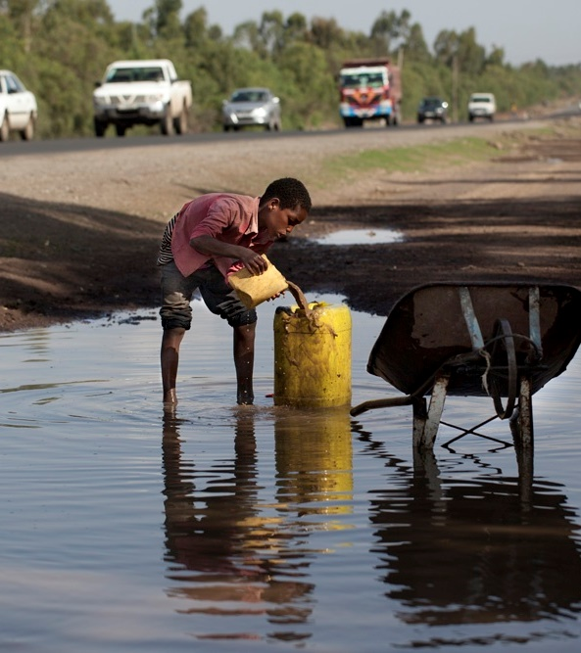
Elke dag sterven op aarde 800 kinderen door vervuild water en het ontbreken van toiletten

Slide 3
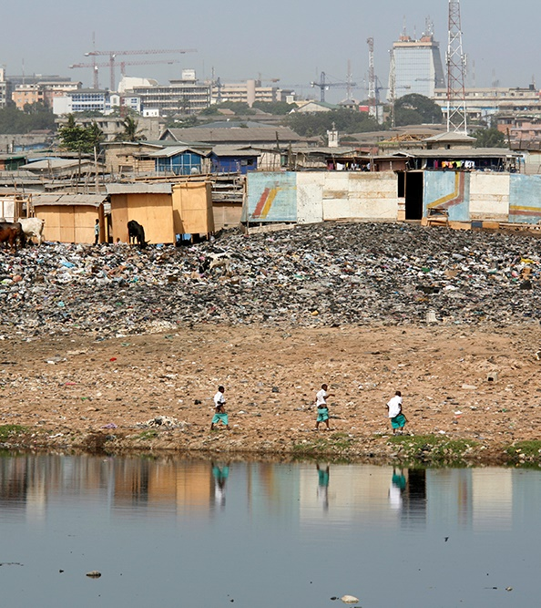
In het vervuilde water zitten bacteriën die cholera veroorzaken

Slide 4
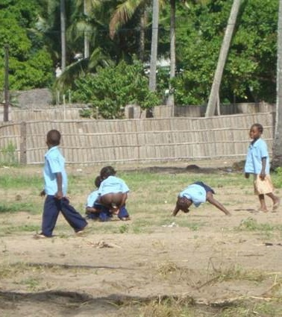
Door een gebrek aan goede voorzieningen en hygiëne kunnen kinderen en met name meisjes een week per maand niet naar school.

Slide 5
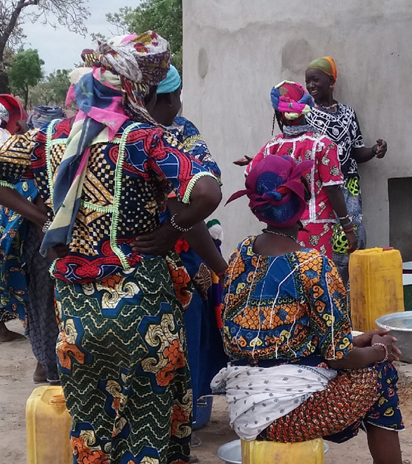
Vaak is het de taak van vrouwen en meisjes om water te halen

Slide 6
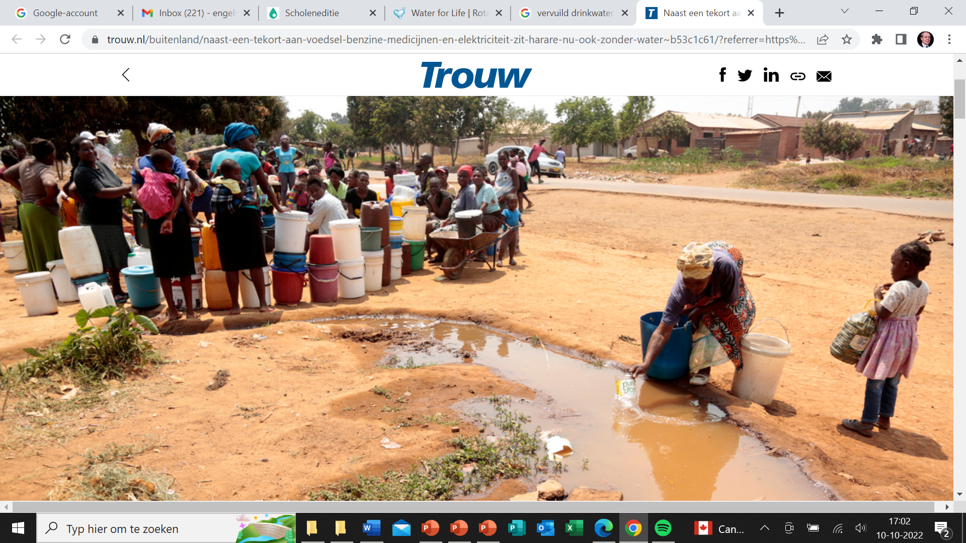

Slide 7
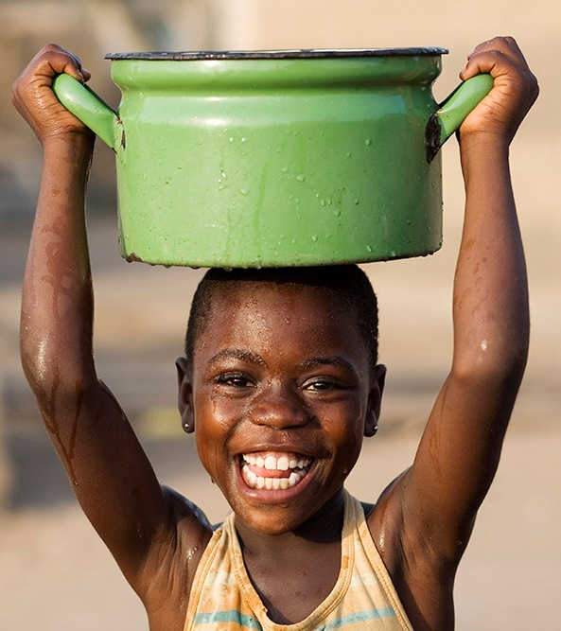
Gemiddeld lopen zij
6 kilometer op een
dag met 6 liter water

Slide 8
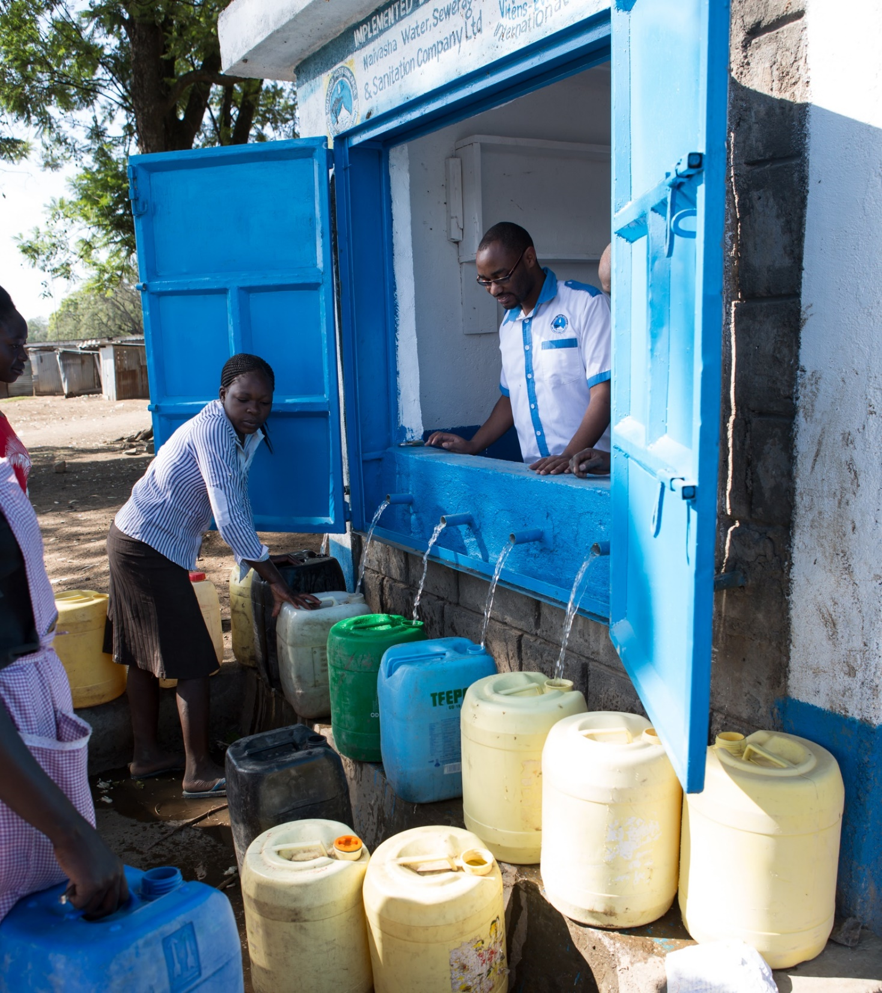
Schoon water halen in de kiosk

Slide 9
Wij gaan scholen in Tanzania helpen aan drinkwater en toiletten en geven hygiene lessen.

Slide 10
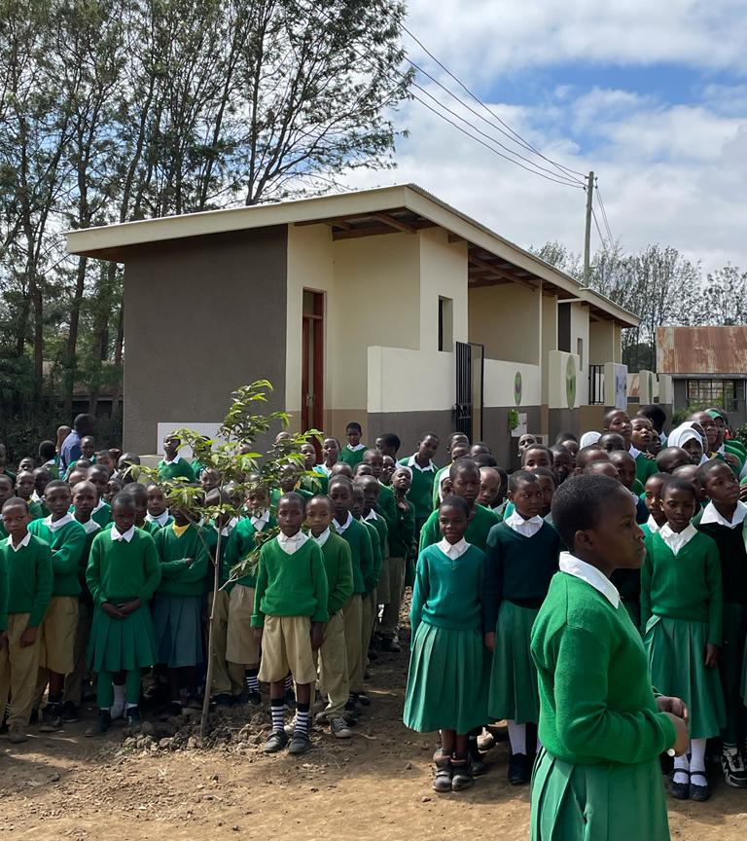
En op school schoon water uit de kraan en nette toiletten

Slide 11
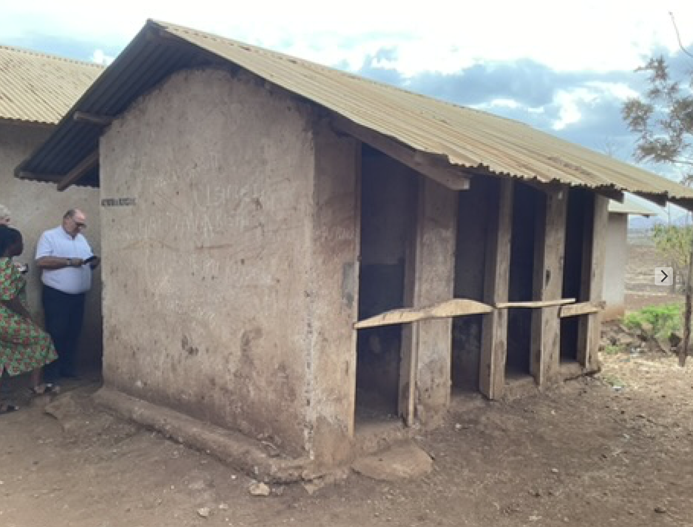
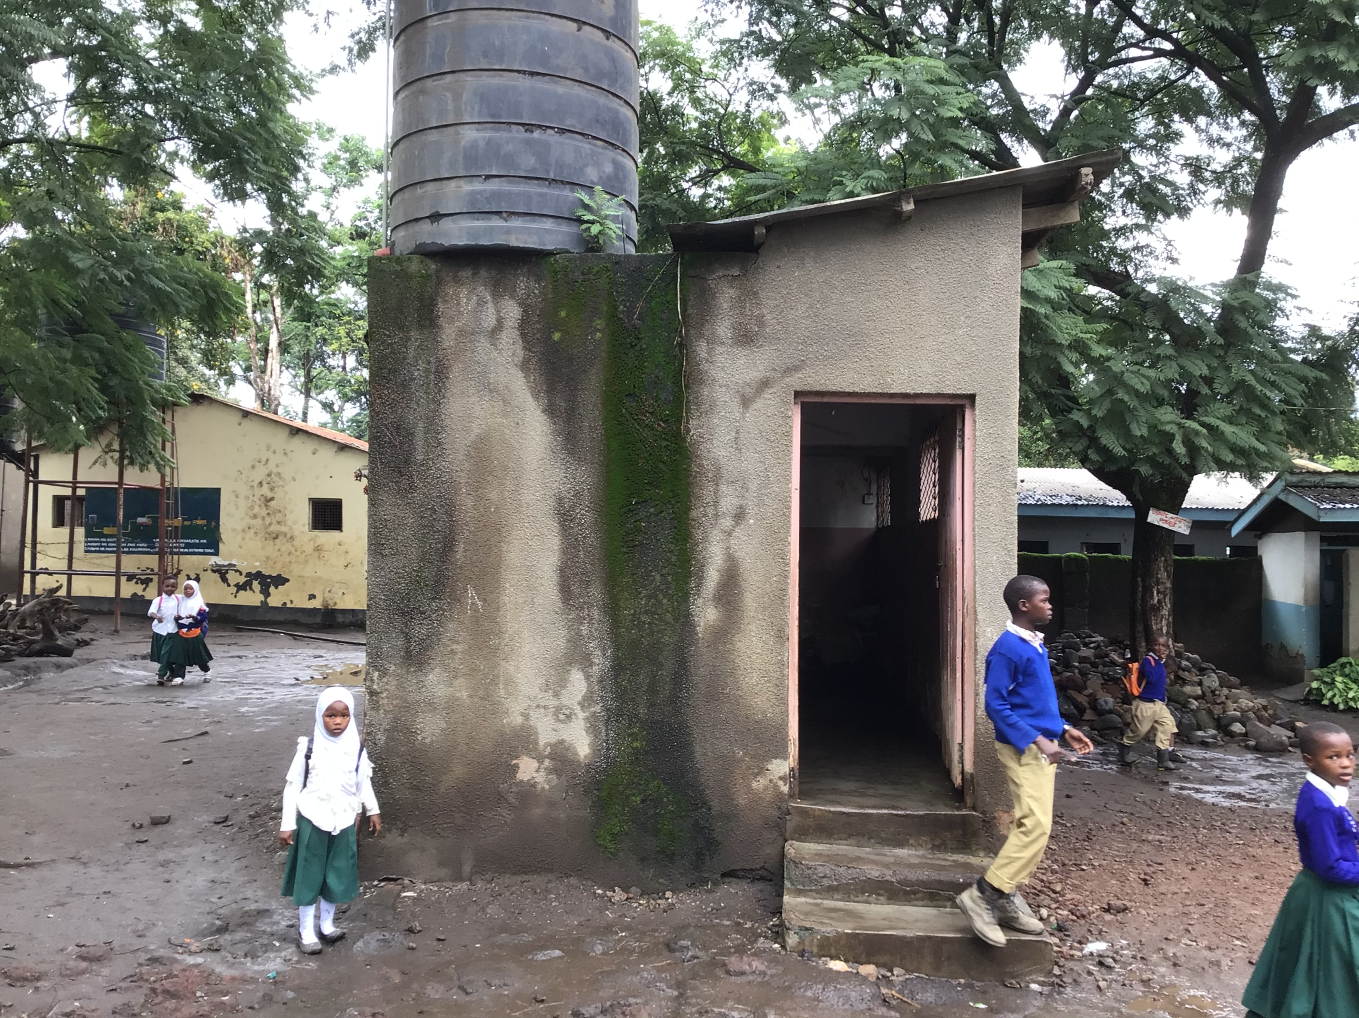
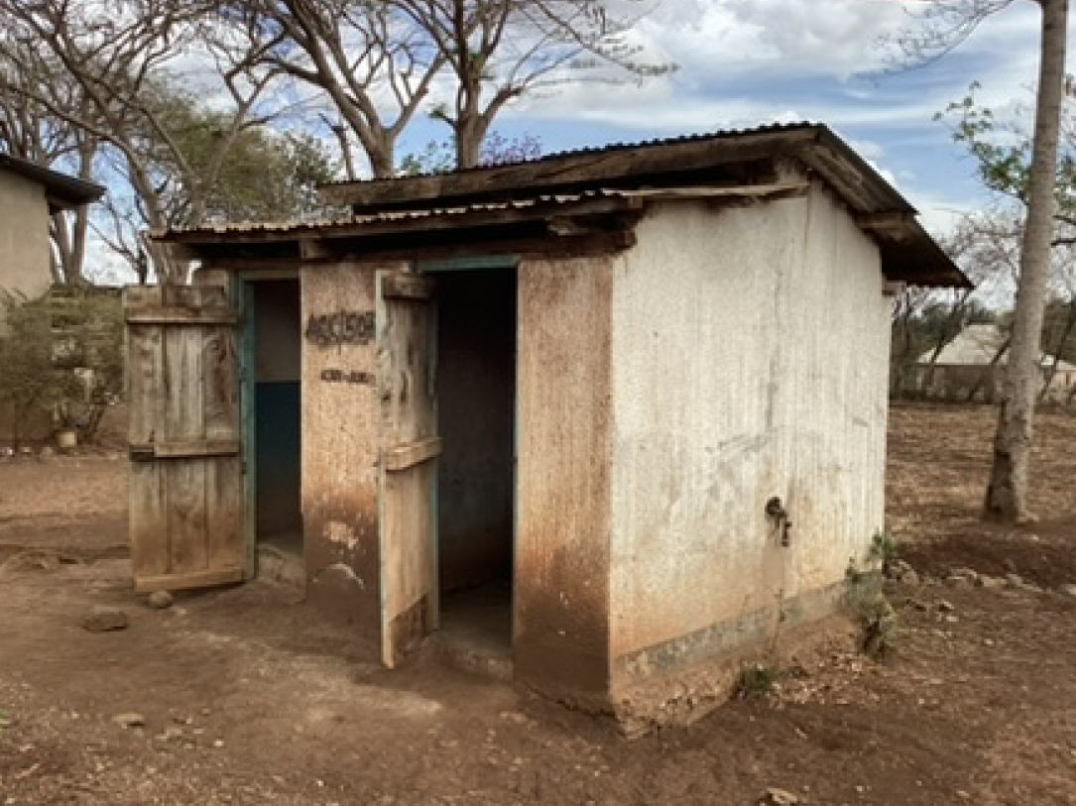
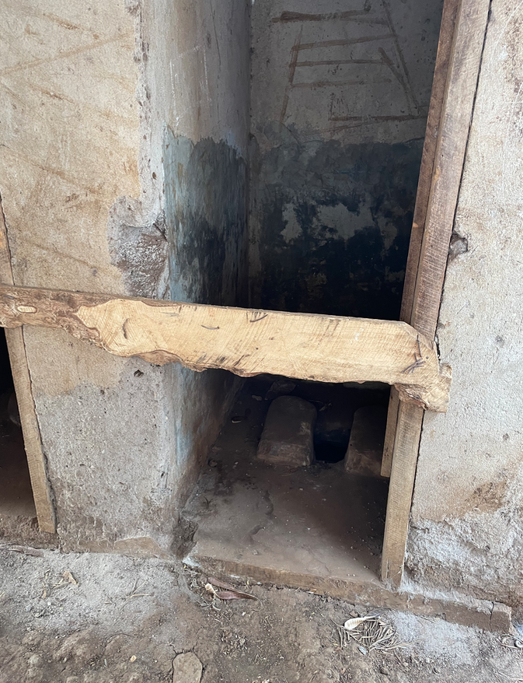
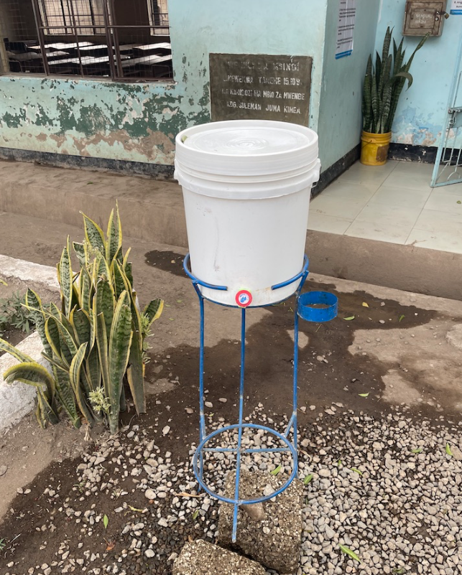
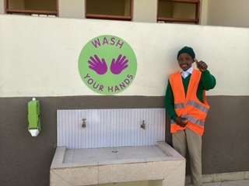
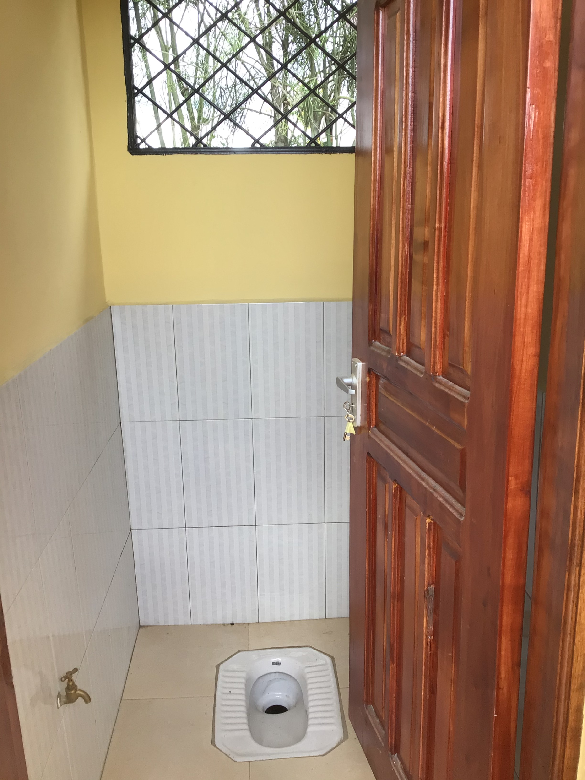

Slide 12
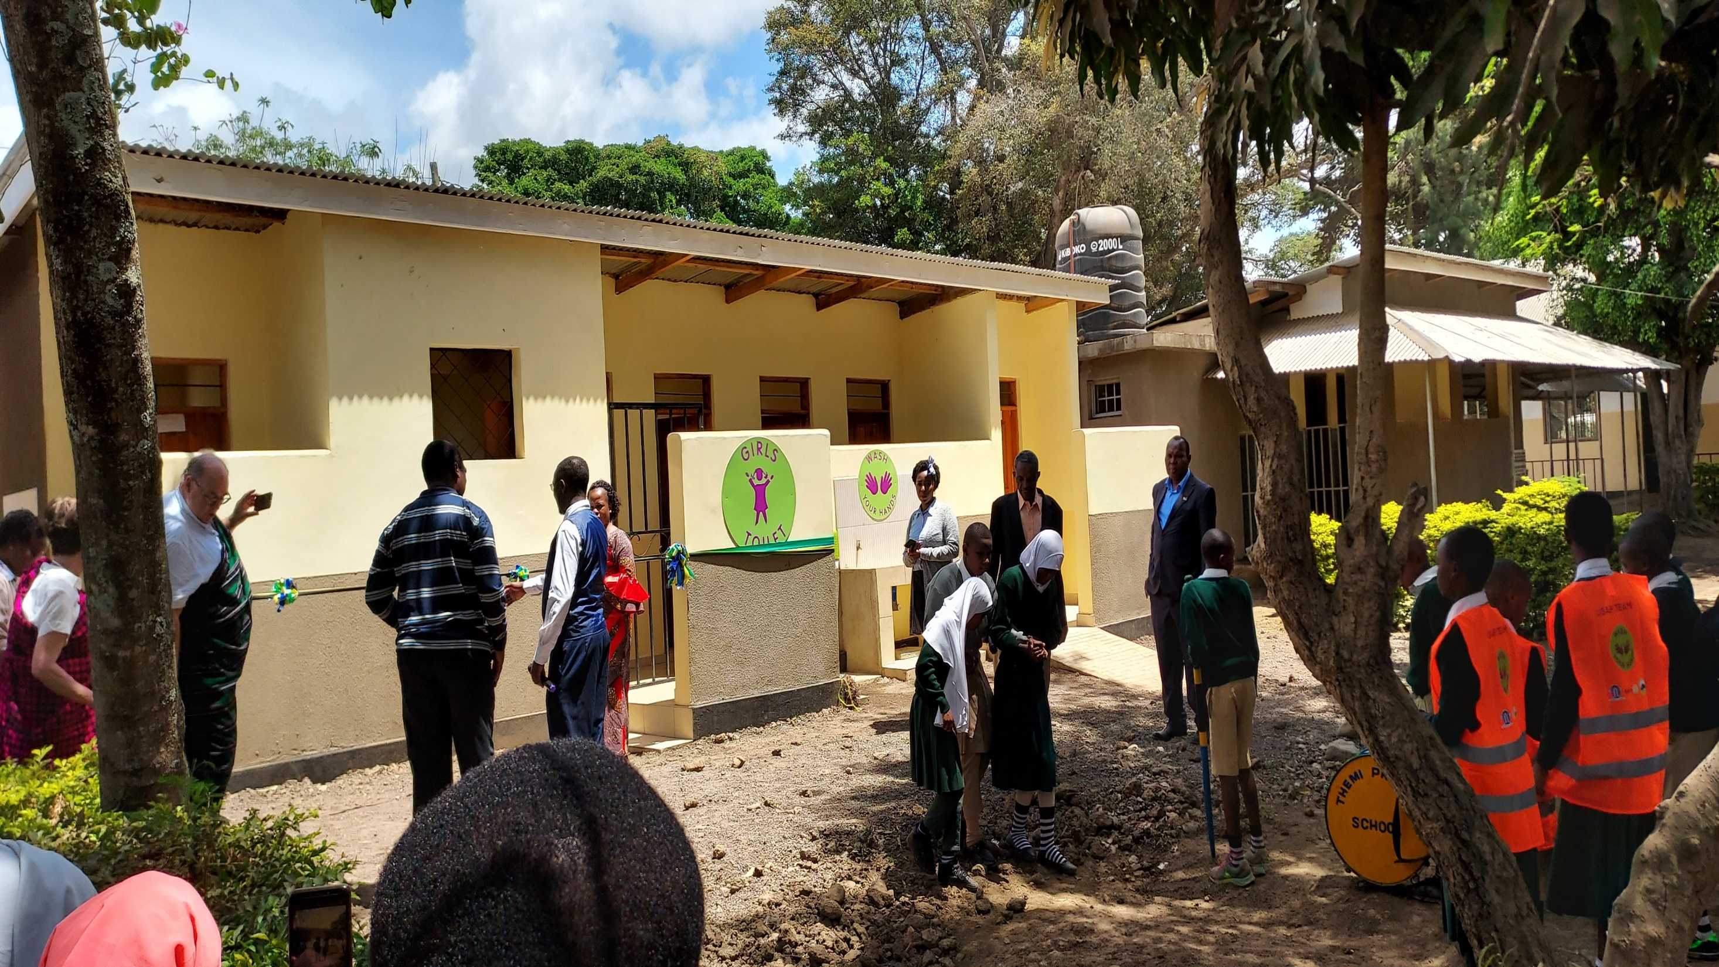

Slide 13
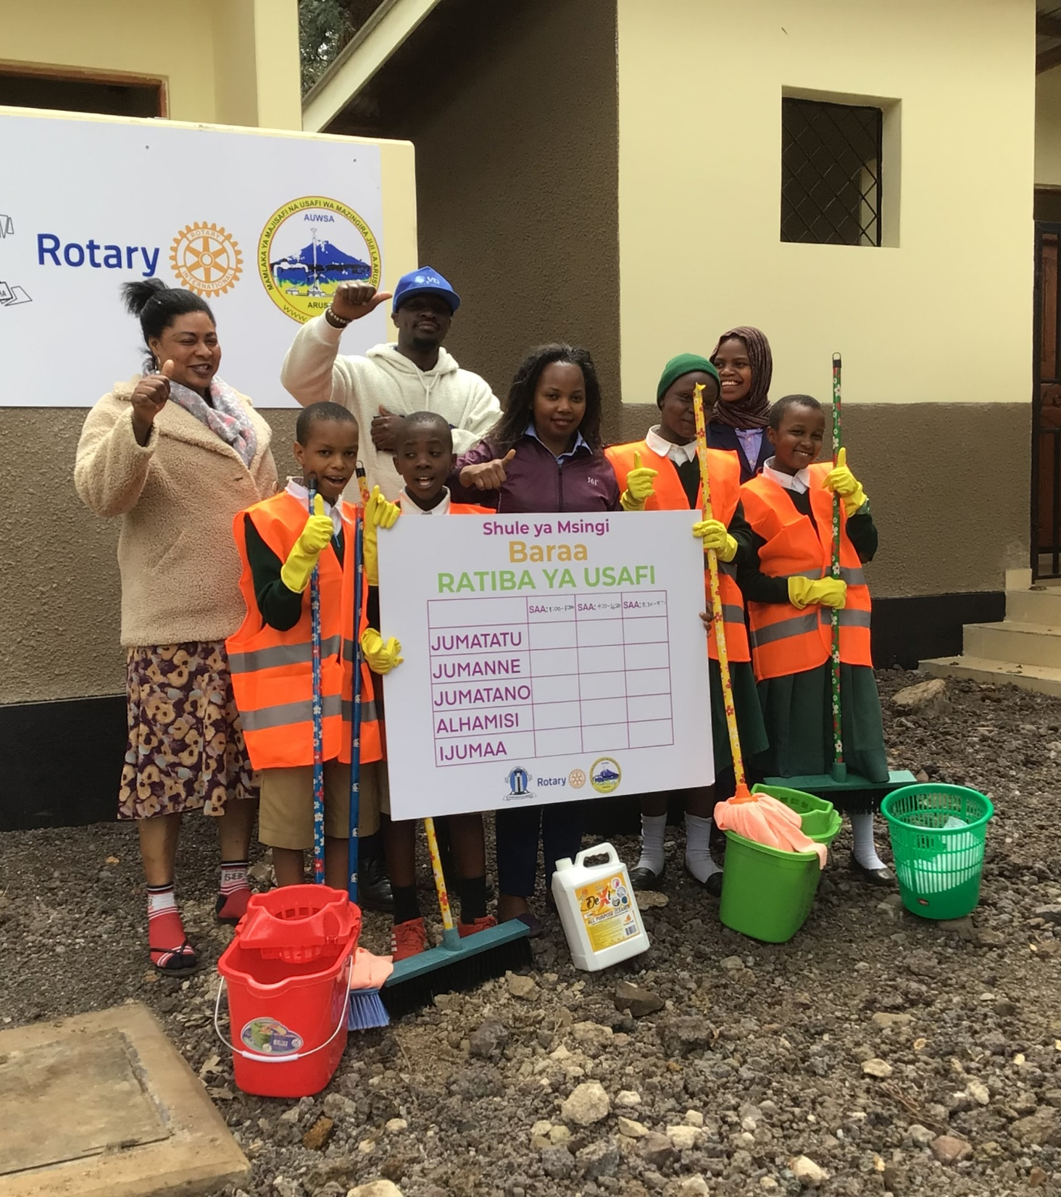
Iedereen komt aan de beurt voor de schoonmaakploeg

Slide 14
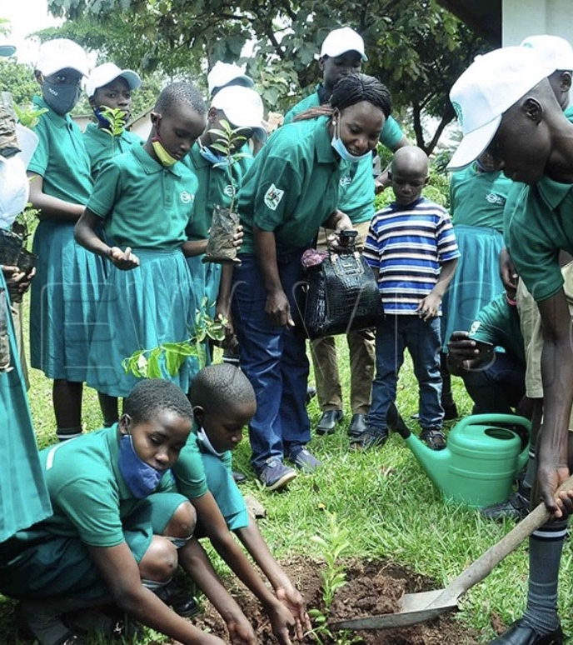
We gaan ook bomen planten op school voor het klimaat

Slide 15
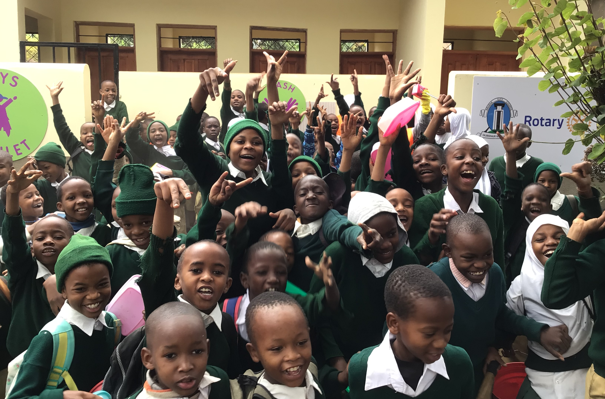

Slide 16
Wat gaan we doen?
Sponsorloop
6 km
6 liter water
Laat je sponsoren door familie en vrienden

Slide 17
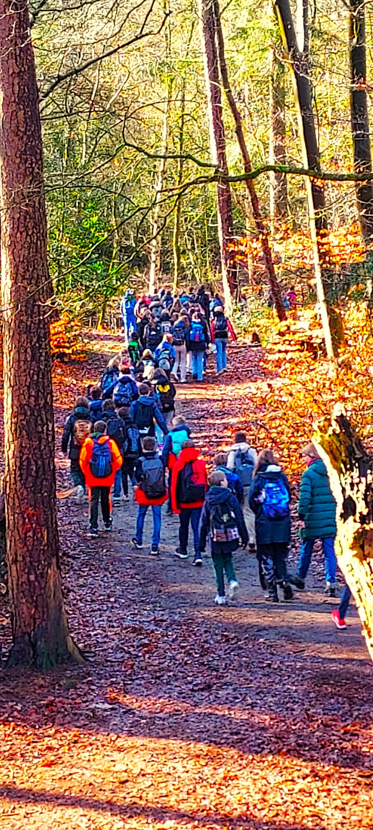
Wandelroutekaart toevoegen

Slide 18
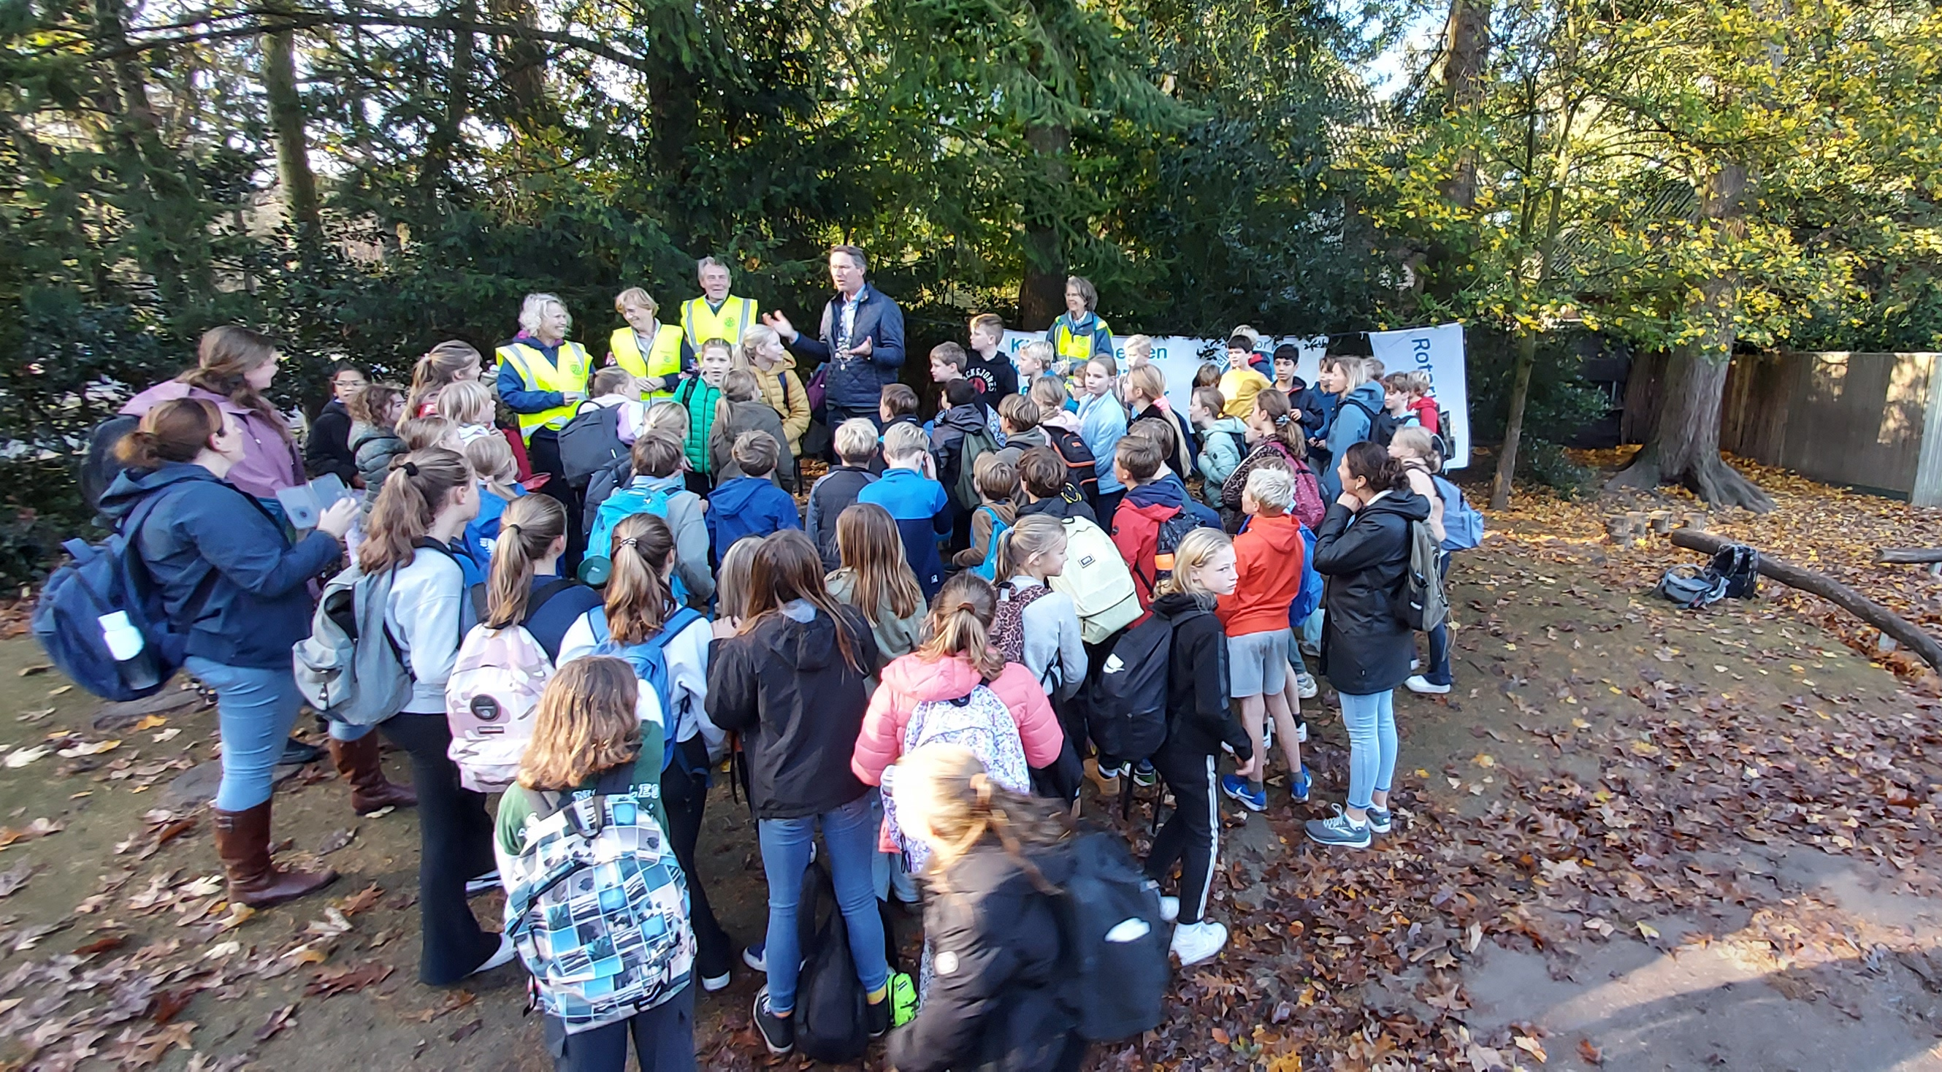

Slide 19
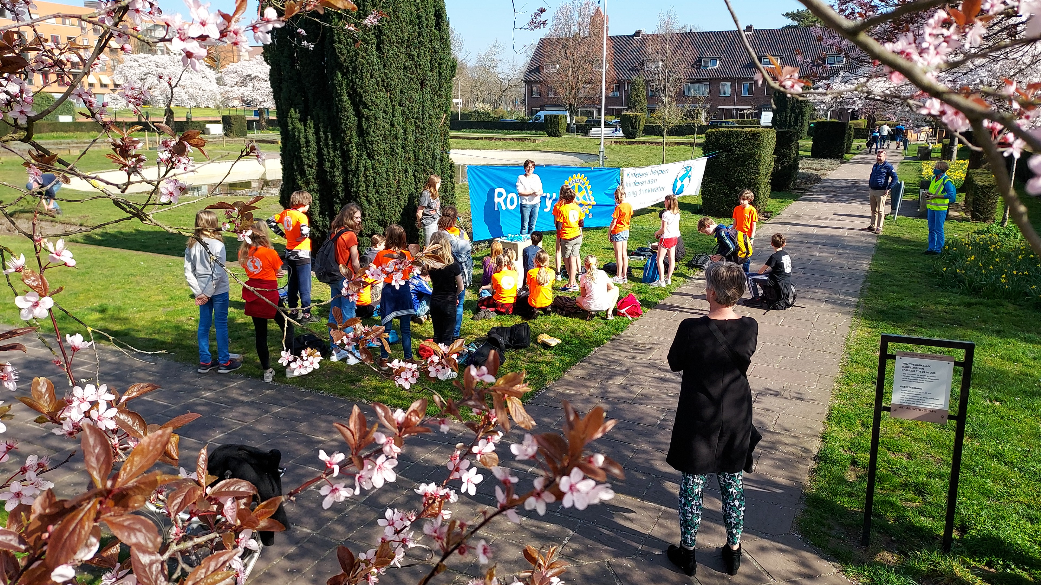

Slide 20
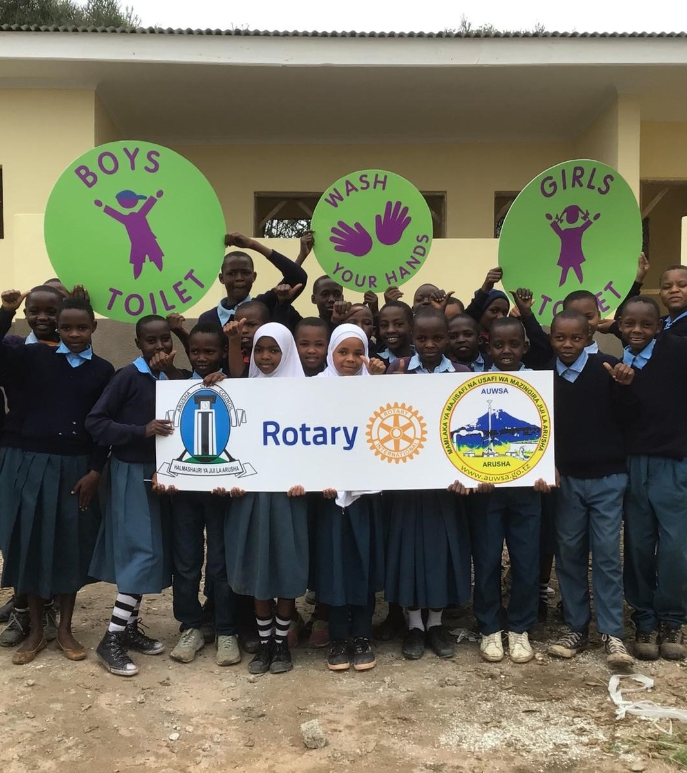
Asante Sana
Dank je wel !

